Slide 1
Insertimi i imazheve
TIK 12 – Prof. Blerand Koshi

Slide 2
Insertimi i imazheve
Imazhet si fotografitë apo grafikët e bëjnë web faqen tonë më joshëse
Imazhet mund t'i marrim kudo
  duhet t'i kushtohet kujdes të drejtës autoriale
Ruajtja e tyre mund të bëhet në web-serverin tonë
  përmes linkut, përdorimi i imazhit që gjendet diku tjetër është i mundshëm
  Kujdes me të dytën?!

Slide 4
Referencimi i lokacionit të imazhit
Elementi i HTML që vendos imazhe është <img>
Sikurse elementi <a> edhe <img> përdor atributin për të treguar vendndodhjen e imazhit
  <img src="images/fotografia.gif">
  përmes src referencohet imazhi në web server
<img> nuk ka nevojë të mbyllet
  nuk do të kemi </img>

Slide 5
Atributi ALT
<img> elementi duhet ta ketë atributin alt (alternate text)
Atributi alt i jep informata makinave të kërkimit rreth imazhit që është duke u përdorur
  përdoret për përshkrim të shkurtë të imazhit
<img src=”images/books_mysqlbible.gif” alt=”MySQL Bible”>

Slide 6
Atributet HEIGHT dhe WIDTH
Ndryshojnë dimenzionet e imazhit në web faqen tonë
Nëse nuk përdoren këto atribute imazhi paraqitet me dimenzionet origjinale
<img src="loyola.gif" alt="Logo Loyola" height="70" width="70">
Vlerat llogariten me pixel
  1cm = 37.8pixel

Slide 7
Zgjedhja e imazhit
Gjatë zgjedhjes duhet të kemi parasysh:
  madhësinë e fajllit
  gjërësinë dhe lartësinë e imazhit
  formatin e imazhit (.jpg, .gif, .png etj.)
Ndryshimi i madhësisë, dimenzioneve dhe formatit bëhet përmes programeve si
  Adobe Photoshop
  Corel Photo-Paint
  GIMP etj.

Slide 8
Zgjedhja e imazhit
Madhësia e imazhit preferohet të jetë nën 100kb
Nëse kemi imazhe psh. 5mb, vizitorit të web faqes i duhet më shumë kohë për ta parë përmbajtjen
  ai/ajo mund të largohet nga web faqja jonë shkaku i pritjes
Numri i imazheve të përdorura në total luan rol gjithashtu në shpejtësinë e hapjes së web faqes

Slide 9
<!doctype html>
<html>
<head>
<title>Loyola</title>
</head>
<body>
<h1>Logo Loyola</h1>
<img src="loyola.png" alt="Logo Loyola" width="400" height="400">
</body>
</html>

Slide 10
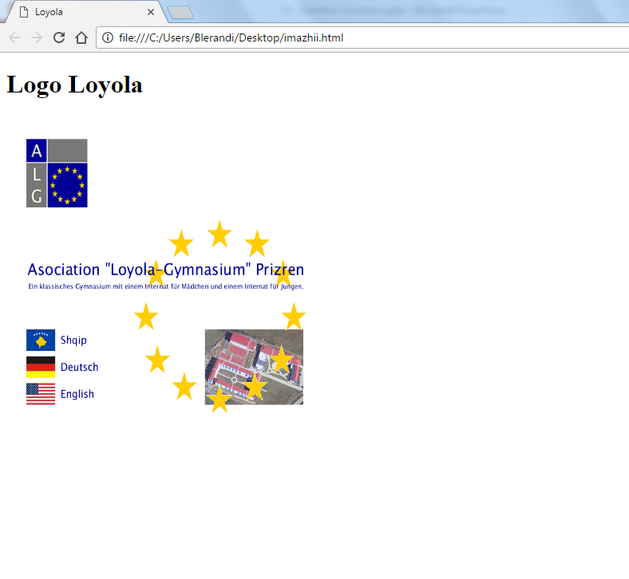

Slide 11
PNG, JPEG or GIF ?
PNG should be used when:
  You need transparency (either 1-bit or alpha transparency)
  Lossless compression will work well (such as for a chart or logo, or computer generated image)
JPEG should be used when:
  Lossless compression will not work well (such as a photograph)
  Full color is needed
GIF should be used when:
  PNG is not available, such as on very old software or browsers
  Animation is necessary

Slide 12
?
Pyetje

